Slide 1
“圣洁的生活”
彼得前书 1：13-25

Slide 2
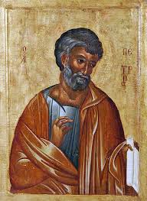
彼得前书的目的与主题
☞ 目的：要鼓励在逼迫与试炼当中的基督徒
大主题：基督徒的生活跟耶稣一样；
（先）受苦难 →（后） 得荣耀
☞ 1：1-12
虽然基督徒在世界上是陌生人，
但是神拣选了他们，要给他们荣耀的救恩。
☞ 1：13-25
因为 神为了让我们圣洁和顺服耶稣而选了我们，
 所以 我们要过一个更有力的基督徒生活。

Slide 3
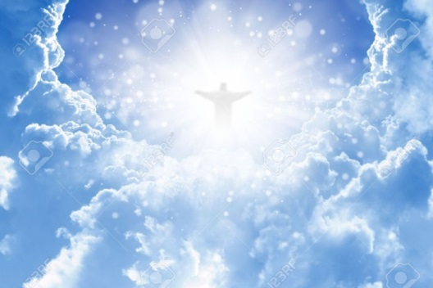
四个大命令
1）要盼望（13节）
2）要圣洁（15节）
3）要好好地度日（17节）
4）要相爱（22节）

Slide 4
基督徒
盼望
敬畏
相爱
圣洁

Slide 5
结论
第一，要过一个更有力的基督徒生活。
第二，要明白福音是什么。

Slide 7
受苦难 → 得荣耀
死亡之福（功课）

Slide 8
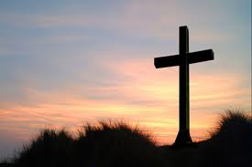
死亡之福（功课）
我们在地上的生活是暂时的。
所以，要努力，抓住机会！
我们不能控制自己的生命与未来。
所以，要谦卑，珍惜每一时刻，要爱惜光阴。
我们要分别哪些事重要，哪些事不重要。
所以，要注重神国的事，用谦让的心爱别人。
每个人的寿命有限。
所以，人犯罪的能力与压迫其他人的时间也有限。
因为寿命有限，人受难的时间也有限。
所以，不用太惧怕受苦（痛苦是有限的和暂时的）。
□死亡是神对坏人的巨大审判。
所以，我们不用着急，报仇；神会刑罚不义的人。
死亡是进到乐园/天堂的门。
所以，基督徒不怕死亡，反而有很大的盼望和喜乐。
死亡之后，人都会想念我们，记念我们给人带来的祝福。
所以，不用担心我们是白白地生活在地上的。

Slide 9
新的考古发现

Slide 10
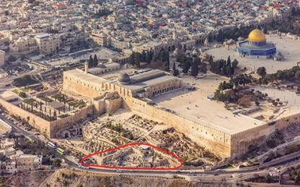
希西家的印（图章）

Slide 11
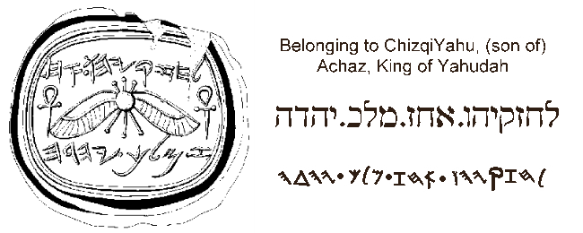
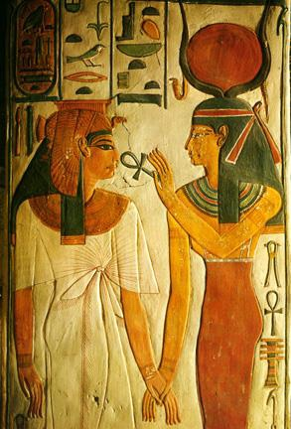
希西家的印
属于希西家，亚哈斯（的儿子），犹大的王

